Slide 1
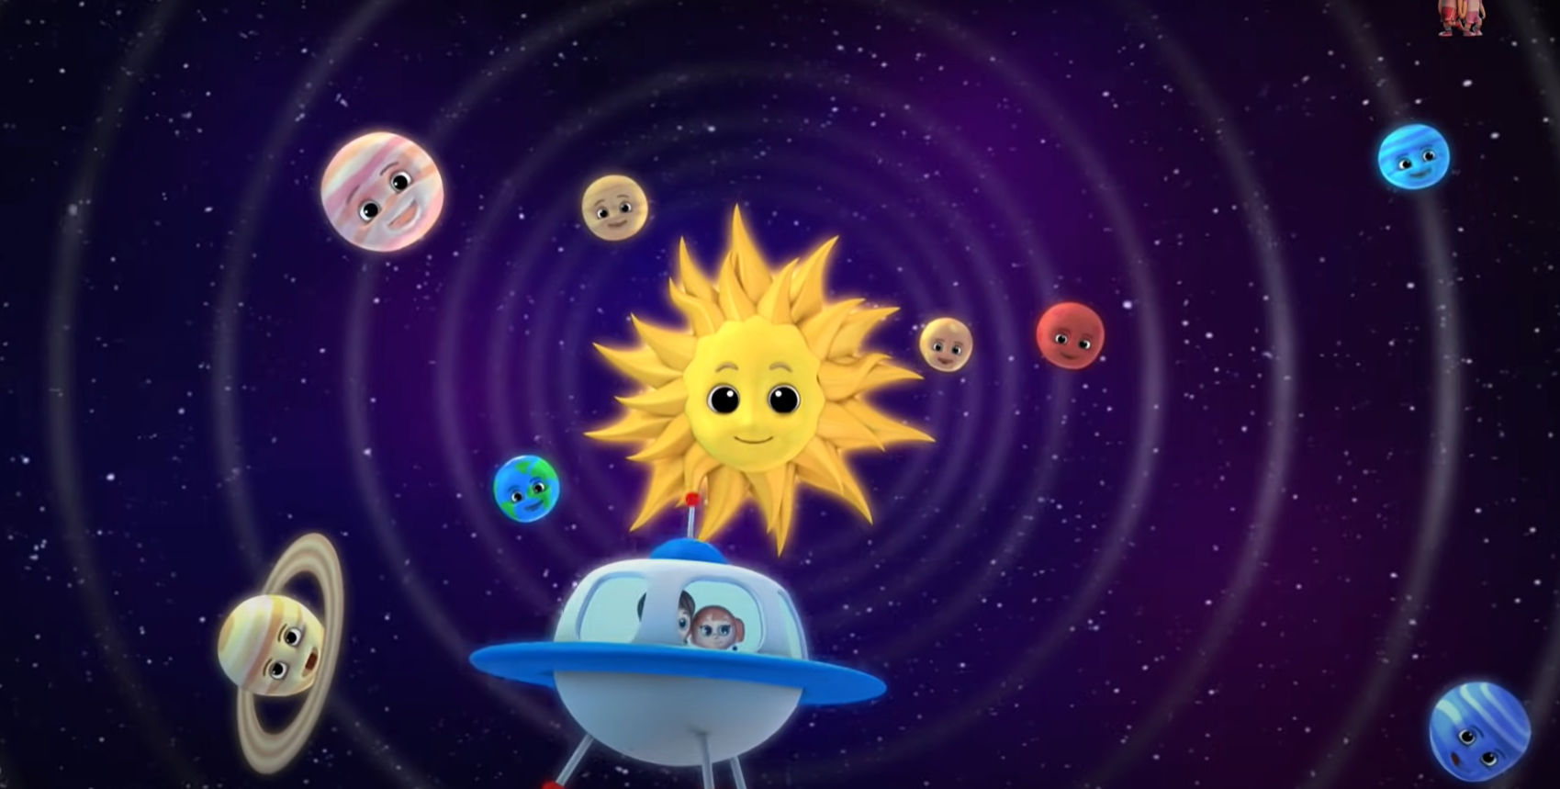
https://www.youtube.com/watch?v=suw4dldzUhg

Slide 2
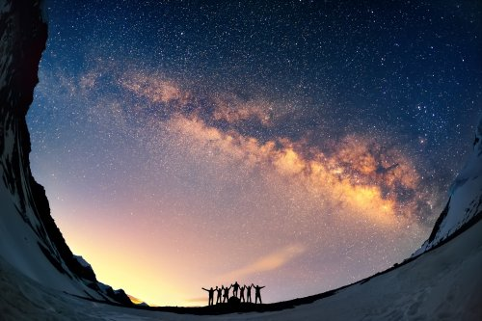
BÀI 55. NGÂN HÀ

Slide 3
“HIỂU BIẾT”
HOẠT ĐỘNG NHÓM
Thảo luận
viết các câu ngắn không quá 10 từ về Ngân hà.

Slide 4
“CẤU TRÚC HỆ MẶT TRỜI”
HOẠT ĐỘNG NHÓM
Hoàn thành phiếu 1.1
Sử dụng một bộ cắt dán mô hình hệ mặt trời, dán các hành tinh vào quỹ đạo của chúng.

Slide 5
“CẤU TRÚC HỆ MẶT TRỜI”
+ HMT gồm:
+ Các thành viên của HMT theo thứ tự từ Mặt Trời ra ngoài lần lượt là:
+ Quỹ đạo của các hành tinh
- Mặt Trời là trung tâm của hệ;
- 8 hành tinh và các vệ tinh
- các tiểu hành tinh, sao chổi, các khối bụi thiên thạch
Sao Thủy, sao Kim, Trái Đất, sao Hỏa,
sao Mộc, sao Thổ, sao Thiên vương, sao Hải Vương.
- là quỹ đạo hình elip.
- các hành tinh chuyển động cùng chiều xung quanh Mặt Trời.

Slide 6
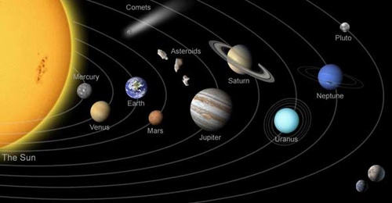
“CẤU TRÚC HỆ MẶT TRỜI”

Slide 7
“CẤU TRÚC HỆ MẶT TRỜI”
HOẠT ĐỘNG NHÓM NHỎ
Đọc thông tin mục 1 trang 196 và “tư liệu tham khảo hoạt động 2”
Thảo luận nhóm và hoàn thành phiếu 1.2.1

Slide 8
“CẤU TRÚC HỆ MẶT TRỜI”
- Các hành tinh cách Mặt Trời các khoảng cách khác nhau
- Các hành tinh chuyển động nhanh chậm khác nhau.
- Các hành tinh cách Mặt Trời khoảng cách khác nhau
thì có chu kỳ quay khác nhau.

Slide 9
“CẤU TRÚC HỆ MẶT TRỜI”
HOẠT ĐỘNG NHÓM
Quan sát clip về các hành tinh trong HMT
Hoạt động cá nhân ghi một đặc điểm khác biệt nhất ứng với mỗi hành tinh vào cạnh của khăn trải bàn.
Thảo luận nhóm, nhóm trưởng ghi nội dung thống nhất vào giữa khăn trải bàn.

Slide 10
“CẤU TRÚC HỆ MẶT TRỜI”
Clip về các hành tinh trong HMT
https://youtu.be/LXgdx7V7KHQ

Slide 11
“CẤU TRÚC HỆ MẶT TRỜI”
 | Đặc trưng các hành tinh
Thủy tinh | nhỏ nhất, gần MT nhất, biến đổi nhiệt độ lớn
Kim tinh | hành tinh sáng nhất quan sát thấy trên bầu trời, nóng nhất
Trái Đất | hành tinh xanh
Hỏa tinh | màu đỏ = nhiều sắt, núi Olympus cao nhất (22km)
Mộc tinh | kích thước và khối lượng lớn nhất
Thổ tinh | màu nâu, nhẹ nhất
Thiên vương tinh | lạnh nhất, màu xanh
Hải vương tinh | xa nhất, nhiều bão

Slide 12
“ÁNH SÁNG CỦA CÁC THIÊN THỂ”
HOẠT ĐỘNG NHÓM NHỎ
Đọc sách giáo khoa và tư liệu tham khảo
Hoàn thành phiếu 3

Slide 13
“ÁNH SÁNG CỦA CÁC THIÊN THỂ”
Mặt Trời và các sao là thiên thể phát sáng. (nhiệt độ bề mặt cao)
Mặt Trăng, các hành tinh và sao chổi phản xạ ánh sáng Mặt Trời. (phản xạ ánh sáng)

Slide 14
NGÂN HÀ VÀ VỊ TRÍ CỦA MẶT TRỜI TRONG NGÂN HÀ
Nghiên cứu sgk T198
Quan sát dải Ngân Hà qua video
https://youtu.be/YMN-5XmgLyU
Ghi những lại những đặc điểm mà em quan sát được (tối thiểu 2 đặc điểm);

Slide 15
NGÂN HÀ VÀ VỊ TRÍ CỦA MẶT TRỜI TRONG NGÂN HÀ
Dải Ngân Hà là một tập hợp gồm vô số các sao.
Hệ mặt trời là một phần nhỏ của Ngân Hà.

Slide 16
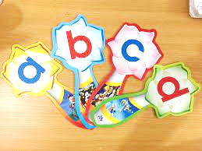
CHINH PHỤC
HOA ĐIỂM 10

Slide 17
Ngân Hà là
A. Thiên Hà trong đó có chứa hệ Mặt Trời.
B. một tập hợp nhiều Thiên Hà trong vũ trụ.
C. tên gọi khác của hệ Mặt Trời.
D. Dải sáng trong vũ trụ.
15
10
05
0
Hết giờ
BẮT ĐẦU

Slide 18
Hành tinh trong hệ Mặt Trời xa Trái Đất nhất là………., nó cách Trái Đất ….. (AU)?
A. Thủy tinh, cách 39AU
B. Hải Vương tinh, cách 29,06 AU
C. Hải Vương tinh, cách 30,06 AU
D. Thiên Vương tinh, cách 19,19 AU
15
10
05
0
Hết giờ
BẮT ĐẦU

Slide 19
Nhận xét nào không đúng?
A. Thủy tinh là hành tinh gần mặt trời nhất
B. Thủy tinh là hành tinh gần trái nhất
C. Kim tinh là hành tinh gần trái nhất
D. Trái đất là hành tinh thứ 3 tính từ mặt trời
15
10
05
0
Hết giờ
BẮT ĐẦU

Slide 20
Trong hệ Mặt Trời, hành tinh có nhiệt độ trung bình bề mặt cao nhất? Thấp nhất?
A. Kim tinh, Thiên vương tinh
B. Kim tinh, Hải vương tinh
C. Thủy tinh, Hải vương tinh
D. Hỏa tinh, Thiên vương tinh
15
10
05
0
Hết giờ
BẮT ĐẦU

Slide 21
Thiên thể tự phát sáng?
A. Sao Bắc Cực
B. Sao Bắc Cực, Sao chổi
C. Sao Hỏa, Sao Mộc
D. Sao Hỏa, Sao Mộc, Sao chổi
15
10
05
0
Hết giờ
BẮT ĐẦU

Slide 22
Thiên thể thuộc hệ mặt trời?
A. Sao Bắc Cực
B. Sao Bắc Cực, Sao chổi
C. Sao Hỏa, Sao Mộc
D. Sao Hỏa, Sao Mộc, Sao chổi
15
10
05
0
Hết giờ
BẮT ĐẦU

Slide 23
Hành tinh nào lớn nhất trong hệ Mặt Trời?
A. Thủy tinh B. Trái đất
C. Mộc tinh D. Thổ tinh
15
10
05
0
Hết giờ
BẮT ĐẦU

Slide 24
Hành tinh nhỏ nhất trong hệ Mật Trời?
A. Mặt trăng B. Các vệ tinh nhân tạo
C. Kim tinh D. Thủy tinh
15
10
05
0
Hết giờ
BẮT ĐẦU

Slide 25
Nhận xét nào không đúng?
A. Thành ngữ “sao Hôm, sao Mai” trong văn học chỉ sự chia cách, nói lên sự xa xôi cách trở, khó có thể gặp mặt.
B. Sao Hôm được nhìn ở hướng tây vào chiều tối, sao Mai được nhìn thấy ở phía Đông lặn rất muộn sau các sao khác.
C. “Sao Hôm”, “sao Mai”, sao Kim hay Vệ nữ đều là các cách gọi dân gian cho Kim tinh
D. “Sao Hôm” và “sao Mai” là hai ngôi sao khác nhau không bao giờ xuất hiện trên bầu trời cùng một thời gian.
15
10
05
0
Hết giờ
BẮT ĐẦU

Slide 26
Có hành tinh nào trong hệ Mặt Trời không được đặt tên theo tên các vị thần La Mã?
A. Trái đất
B. Trái đất và Thiên vương tinh
C. Thiên vương tinh và Hải vương tinh
D. Không có.
15
10
05
0
Hết giờ
BẮT ĐẦU

Slide 28
NHIỆM VỤ HỌC TẬP TẠI NHÀ
Thiết kế mô hình hệ mặt trời
Hãy chụp ảnh, quay video minh chứng cho cách giải quyết của em.
Có thể làm cá nhân hoặc nhóm 2 -3 HS.
Hạn báo cáo trước lớp buổi học sau.

